Slide 1


QUADRO
EUROPOS.GROUP
EUROPOS.RU
EUROPOS.KZ

Slide 2
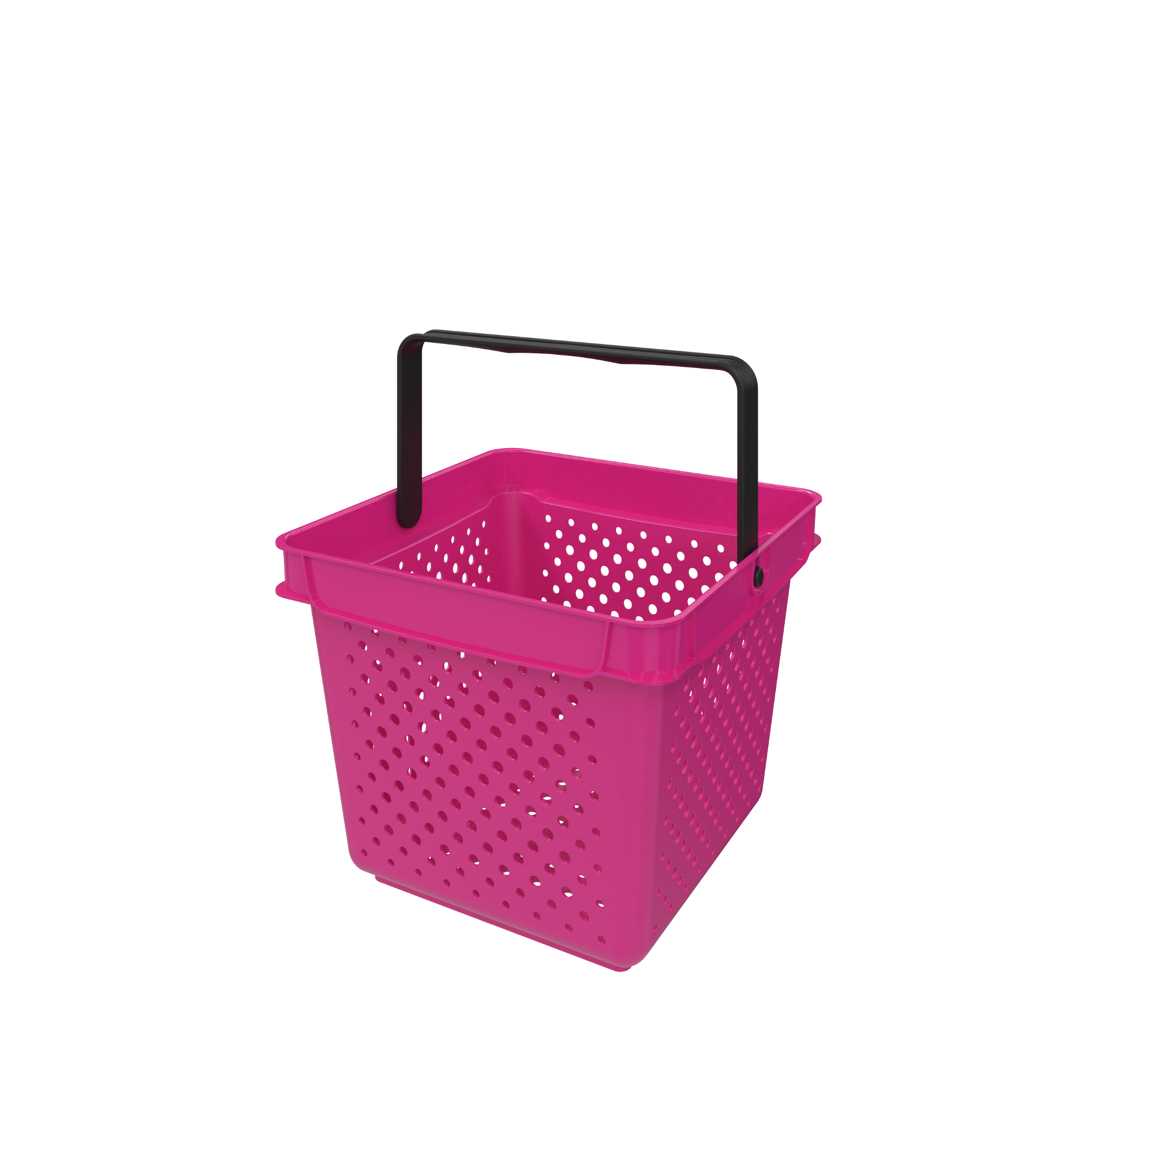
QUADRO
Покупательская корзина – всё сложится элегантно!
EUROPOS.GROUP
EUROPOS.RU
EUROPOS.KZ

Slide 3




10 литров
Привлекательная
Легкая
Компактная
EUROPOS.GROUP
EUROPOS.RU
EUROPOS.KZ
3

Slide 4
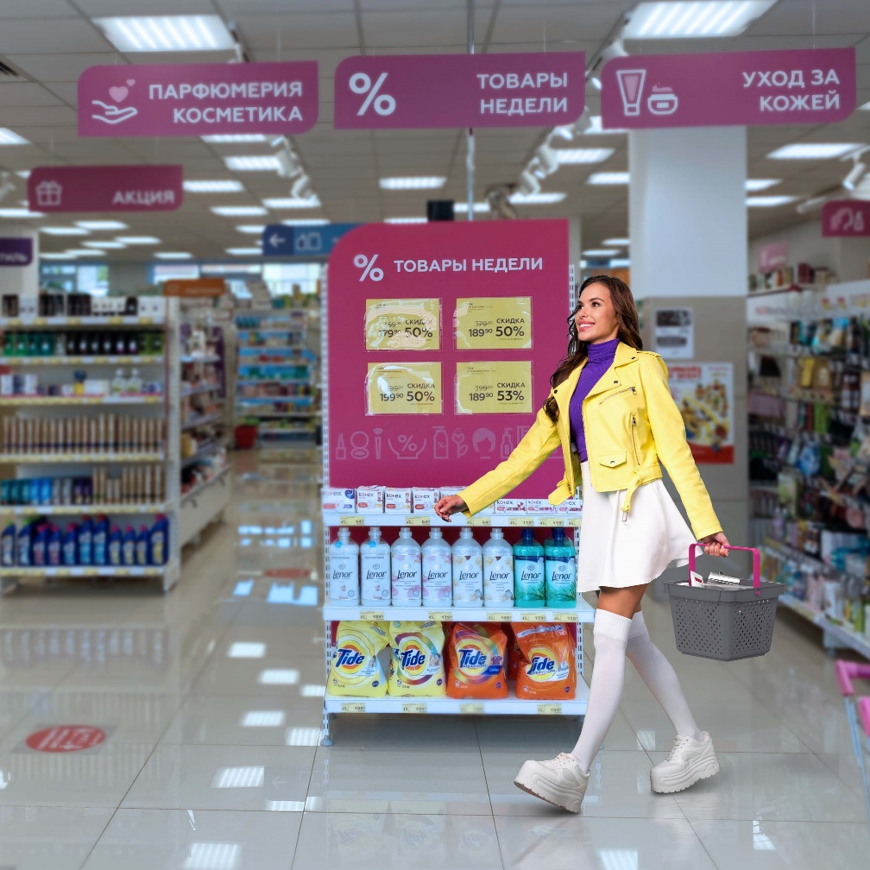
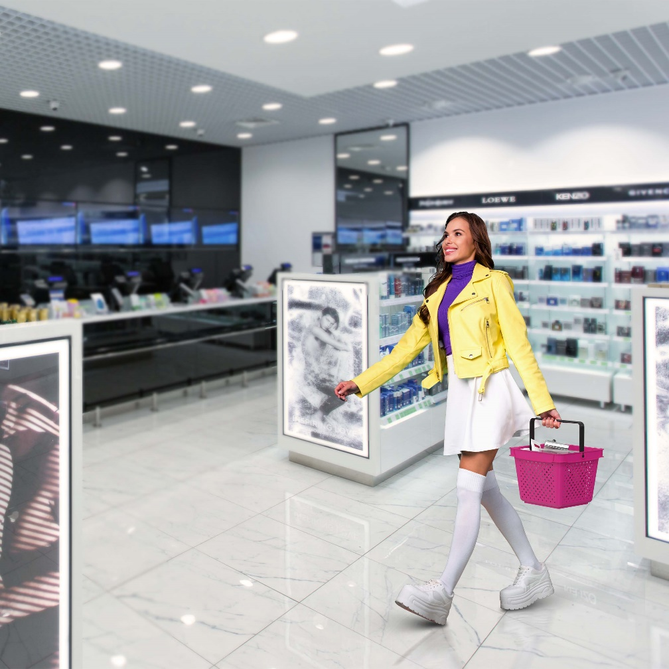
Универсальность использования
минимаркет/магазин у дома
аптека, косметика, парфюмерия
EUROPOS.GROUP
EUROPOS.RU
EUROPOS.KZ
4

Slide 5
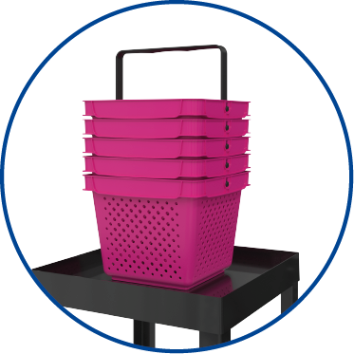
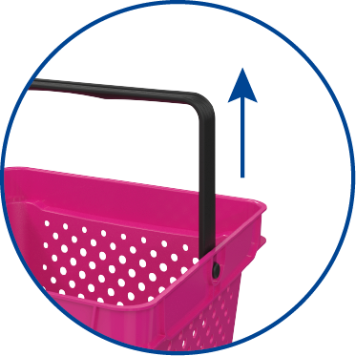
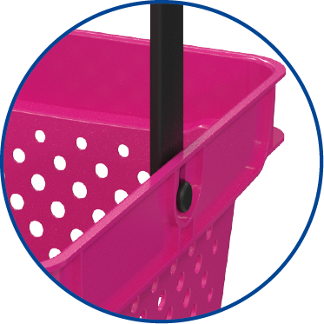
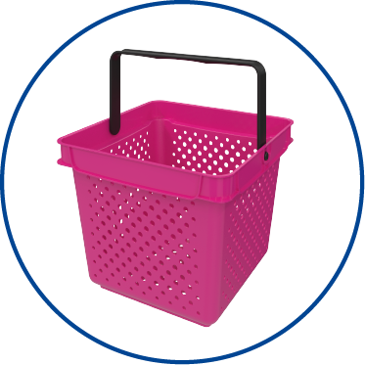
Идеально подходит для магазинов форматов:
ЛЁГКАЯ И КОМПАКТНАЯ
УДОБНАЯ КОНСТРУКЦИЯ
ПРОЧНАЯ И ДОЛГОВЕЧНАЯ
ПРОДУМАННЫЙ ДИЗАЙН И ПРИВЛЕКАТЕЛЬНЫЙ ВНЕШНИЙ ВИД
при вместительности до 10 кг
Ручка может фиксироваться в вертикальном положении
Максимально устойчива к повреждениям
Специальная перфорация для предотвращения выпадения мелких товаров
EUROPOS.GROUP
EUROPOS.RU
EUROPOS.KZ
5

Slide 6
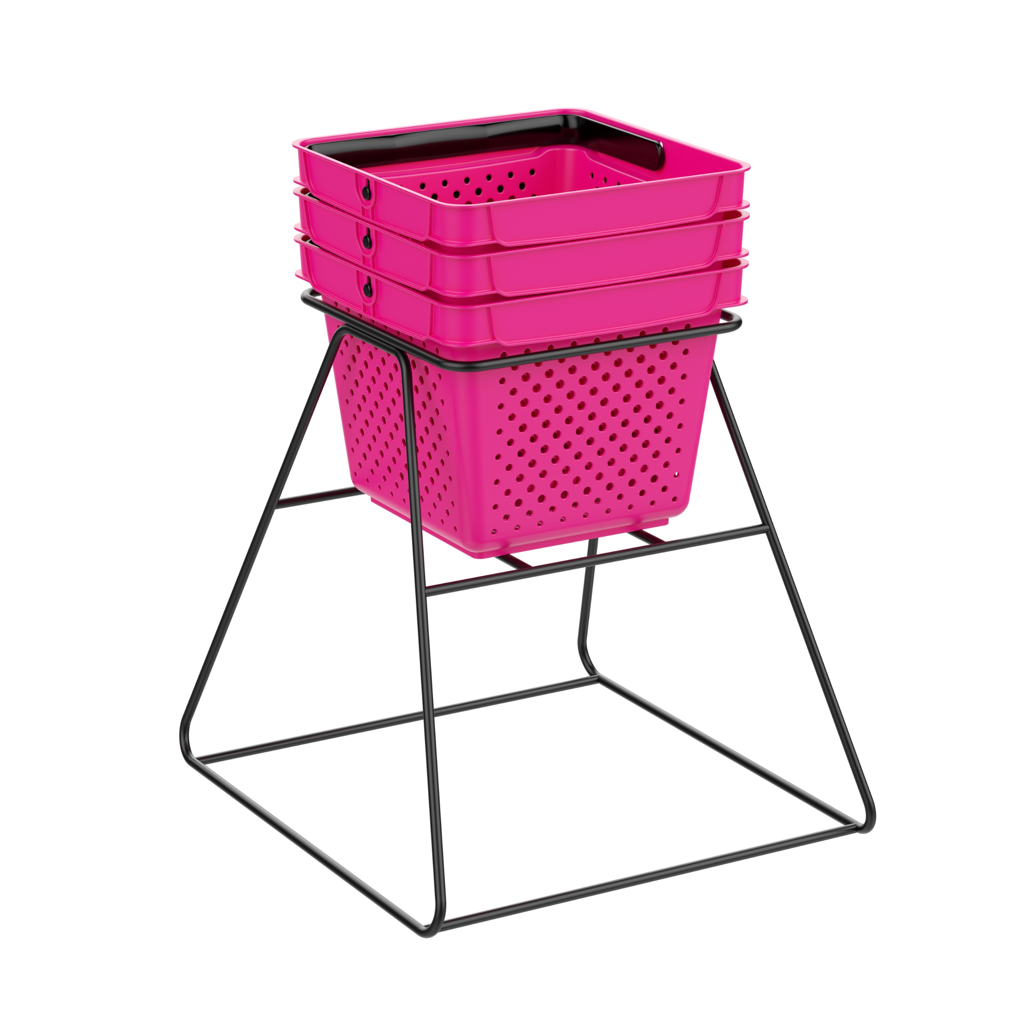

Разнообразие цветовых решений
Возможность хранения в накопителе QUADRO STAND
EUROPOS.GROUP
EUROPOS.RU
EUROPOS.KZ
6

Slide 7
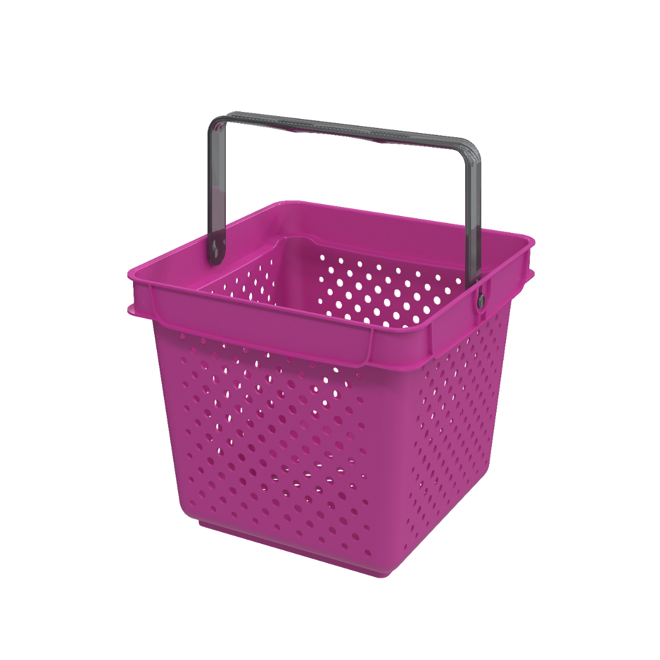
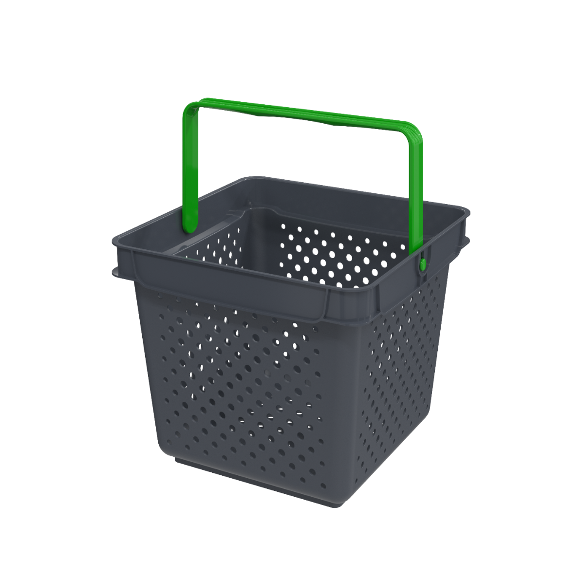
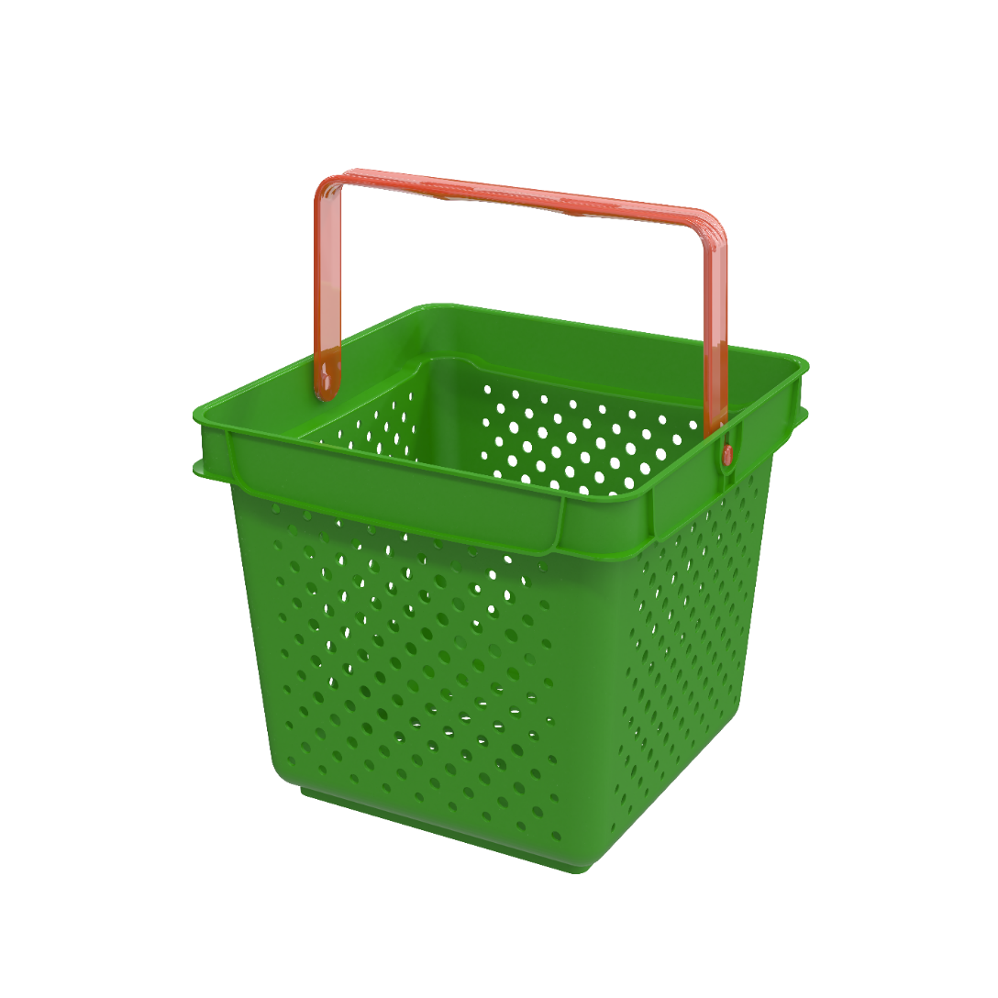
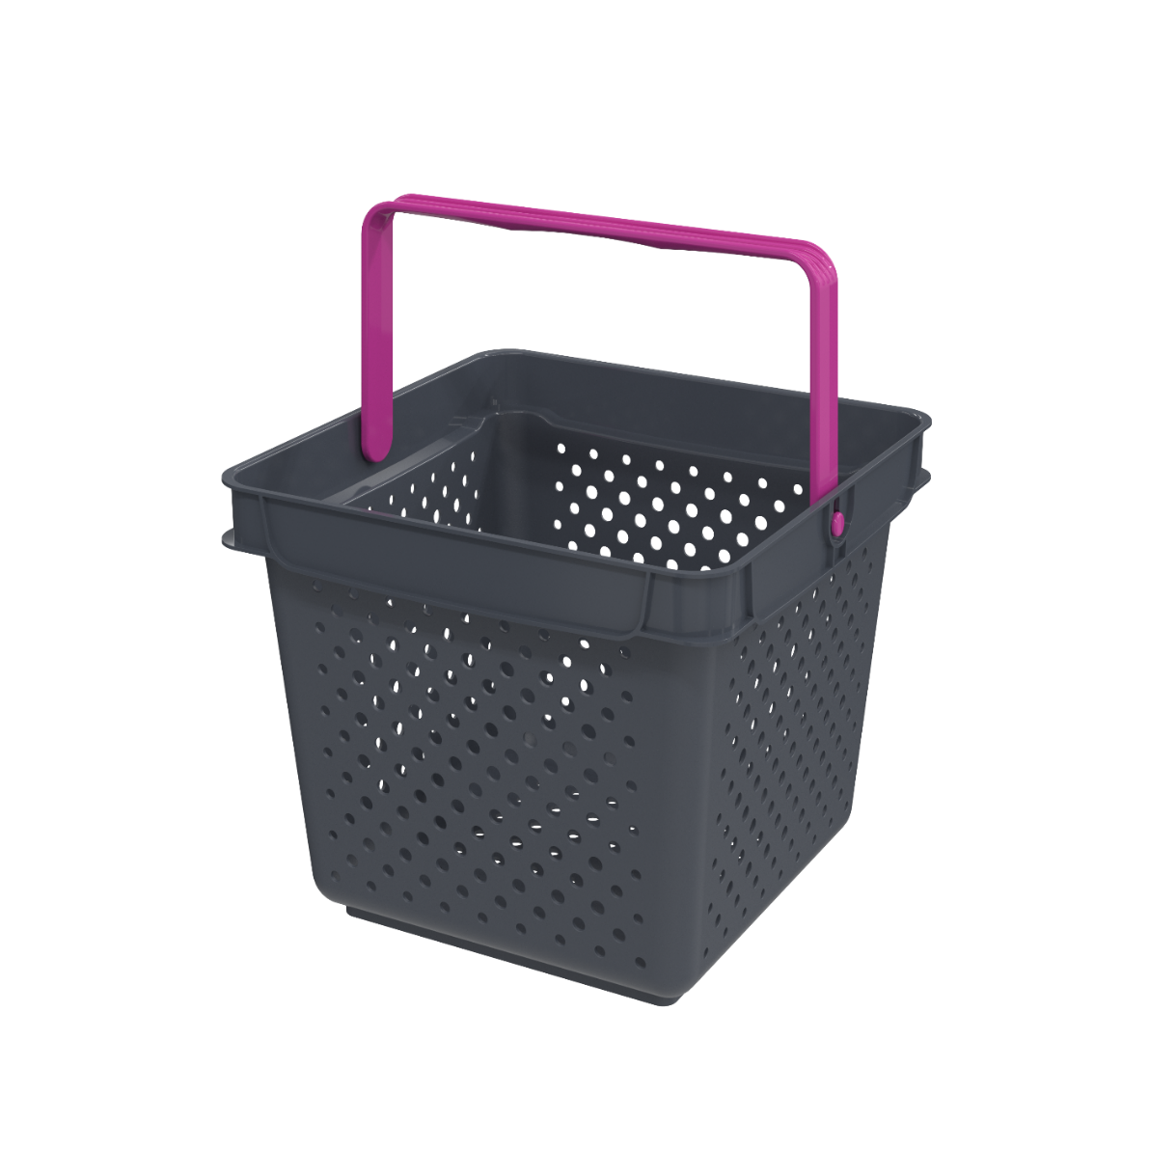
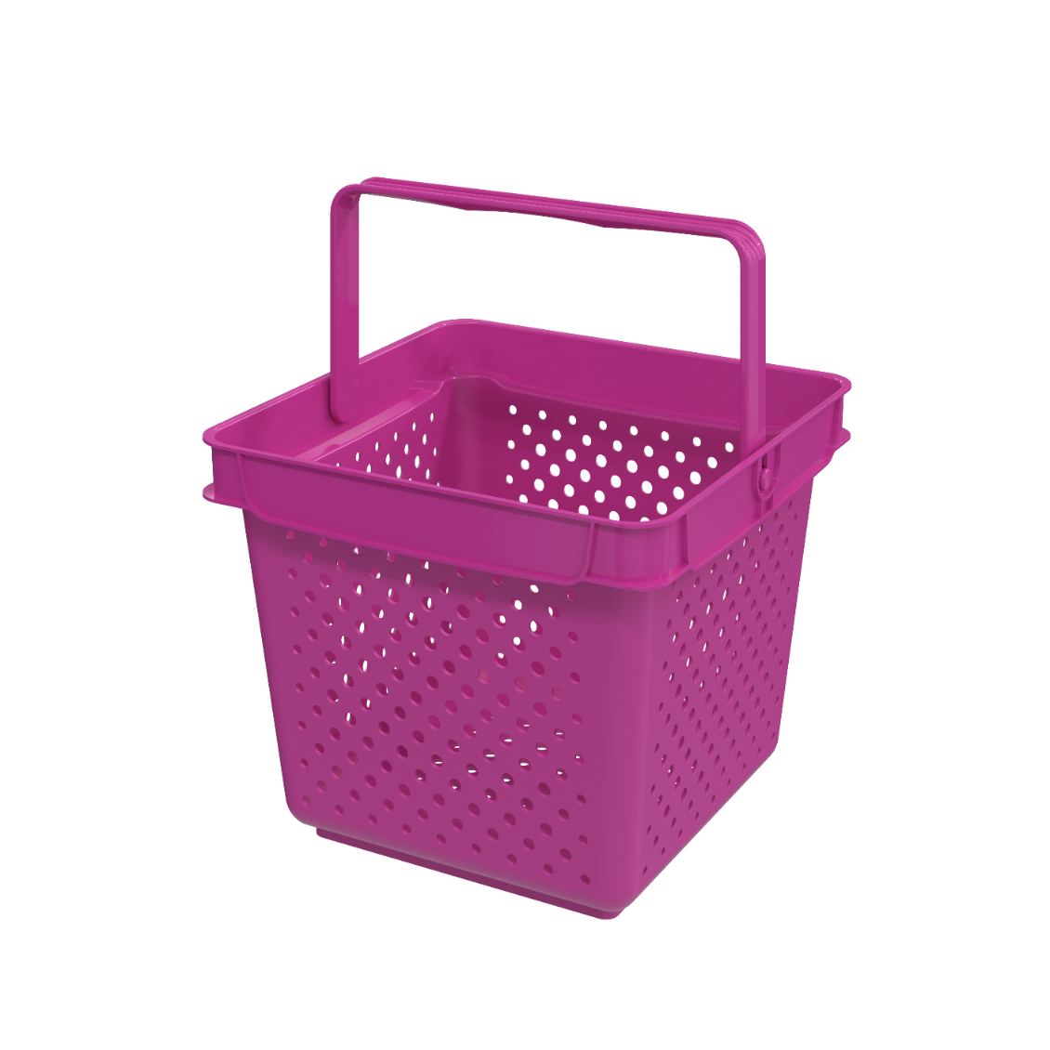
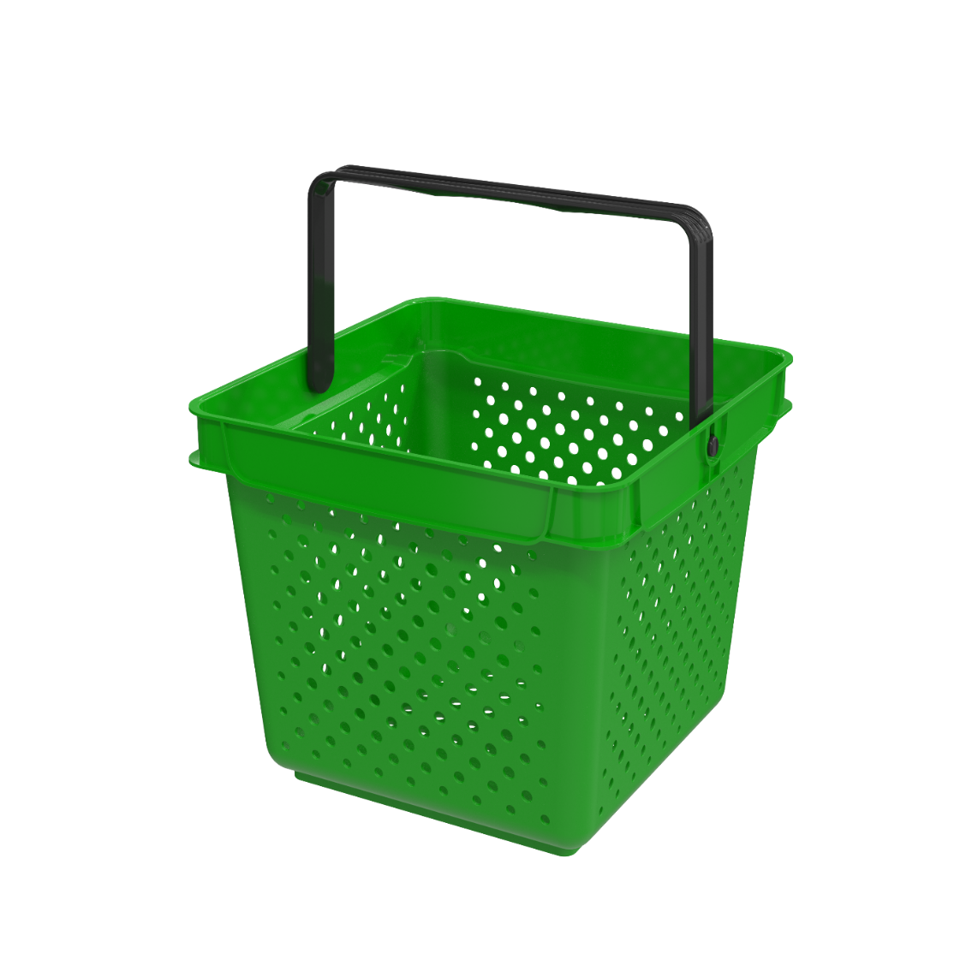
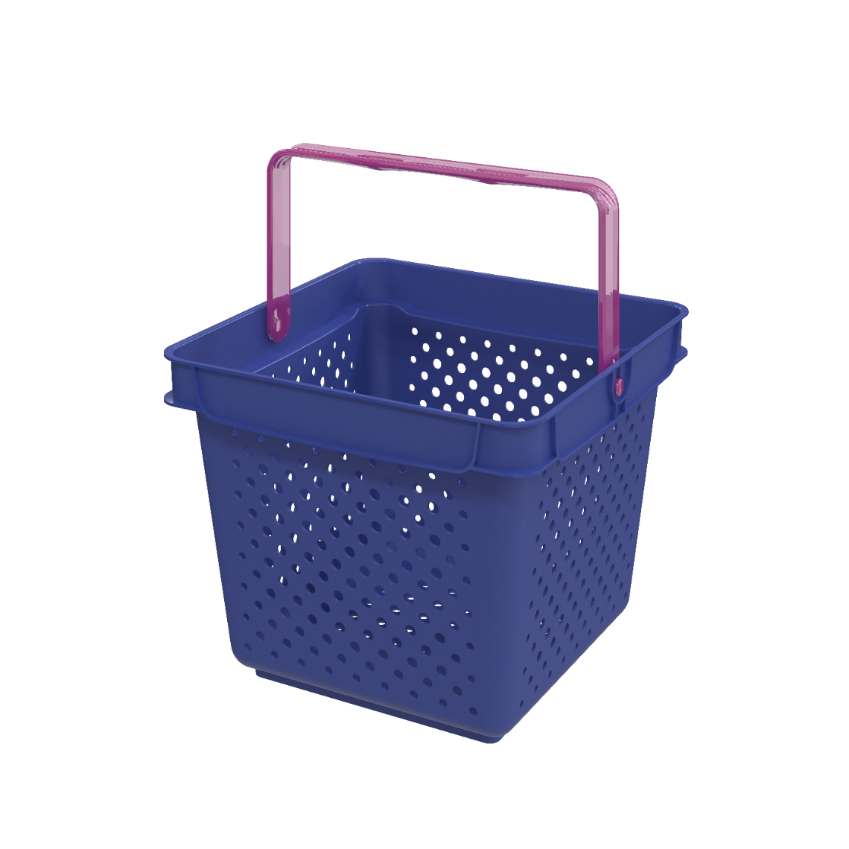
Ключевые преимущества
Возможность цветовой дифференциации
EUROPOS.GROUP
EUROPOS.RU
EUROPOS.KZ
7

Slide 8
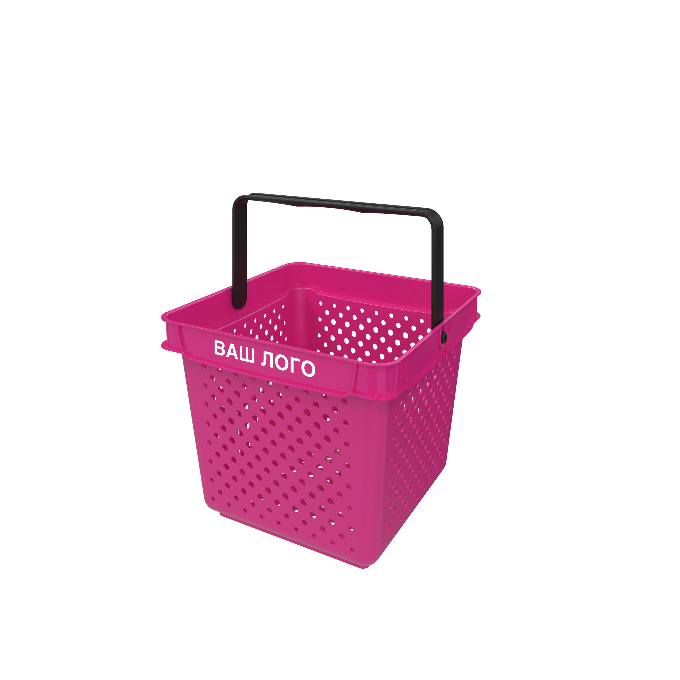
Дополнительные опции
ПОКУПАТЕЛЬСКАЯ КОРЗИНА
QUADRO
МЕСТО ДЛЯ
БРЕНДИРОВАНИЯ
EUROPOS.GROUP
EUROPOS.RU
EUROPOS.KZ
8

Slide 9
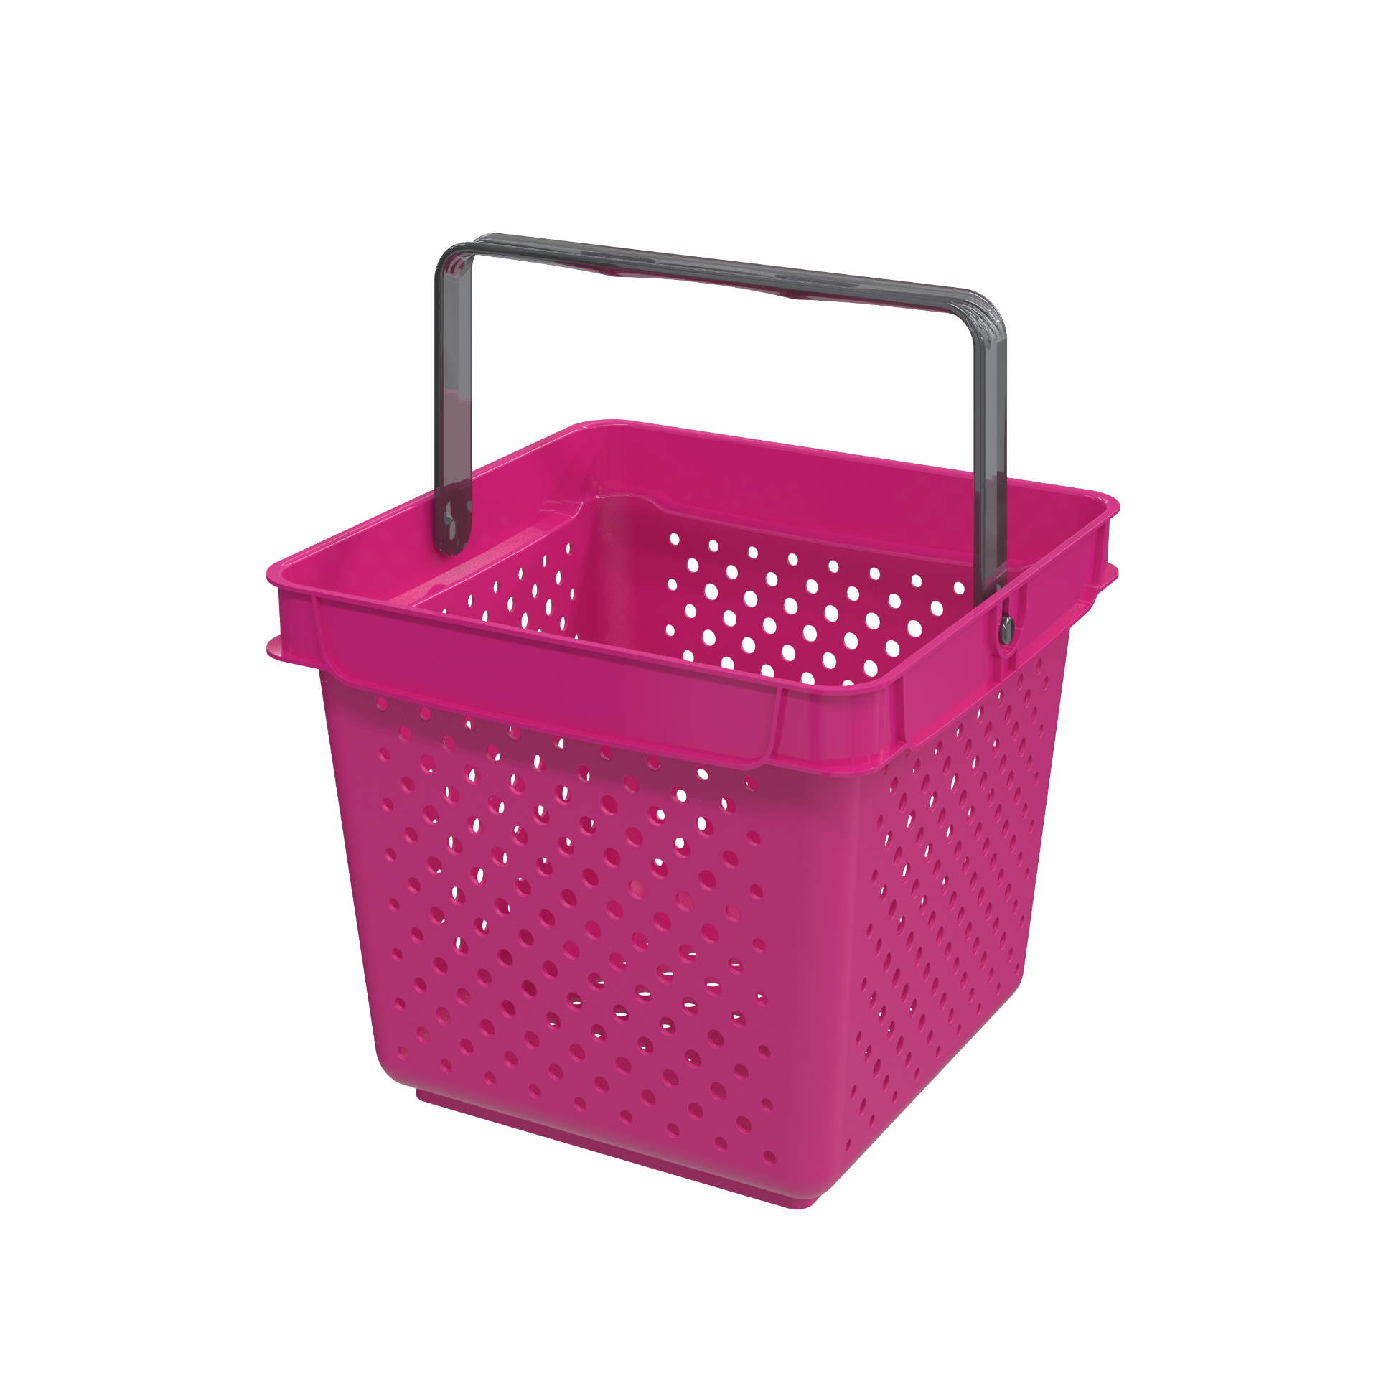
Дополнительные опции
ПОКУПАТЕЛЬСКАЯ КОРЗИНА
QUADRO
ВОЗМОЖНОСТЬ ИЗГОТОВЛЕНИЯ РУЧКИ ИЗ
ПРОЗРАЧНОГО ПОЛИКАРБОНАТА
EUROPOS.GROUP
EUROPOS.RU
EUROPOS.KZ
9

Slide 10
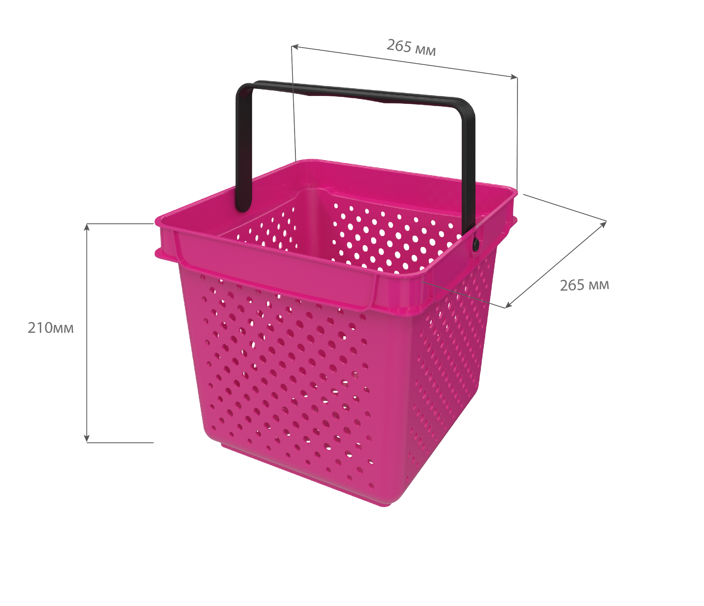
Габариты корзины QUADRO
EUROPOS.GROUP
EUROPOS.RU
EUROPOS.KZ
11

Slide 11

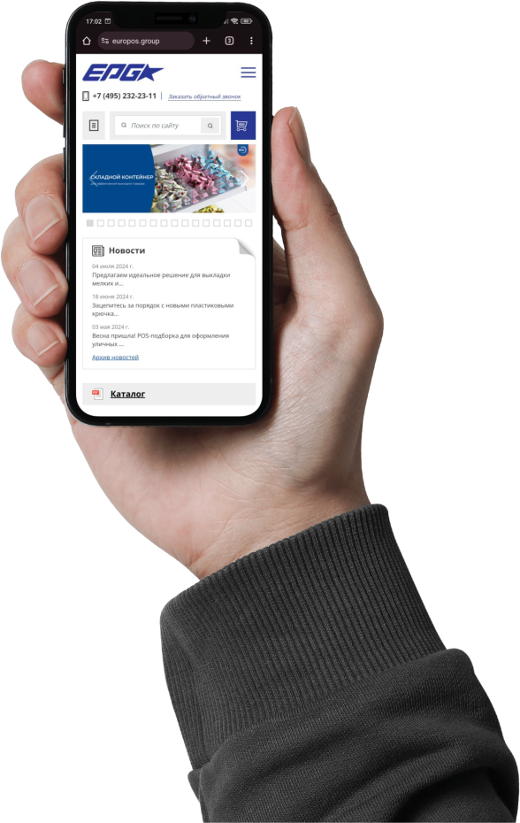
БУДЕМ РАДЫ
СОТРУДНИЧЕСТВУ!
EUROPOS.GROUP
EUROPOS.RU
EUROPOS.KZ

